Slide 1
马克思主义的诞生和国际工人运动的兴起
第21课

Slide 2
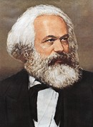
马克思
马克思出生在普鲁士莱茵省特里尔市的一个犹太家庭，从小学习刻苦，志向远大，决心为人类的解放而斗争。大学毕业后，马克思被聘为《莱茵报》主编，但由于宣传革命民主主义思想，这份报纸很快被查封了。后来，马克思来到法国，从此开始了流浪生涯。因为宣传革命思想，马克思被普鲁士政府开除国籍，他不得不在欧洲各国过着流亡生活。马克思风趣地说自己是“世界公民”。

Slide 3
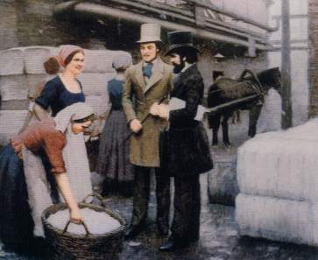
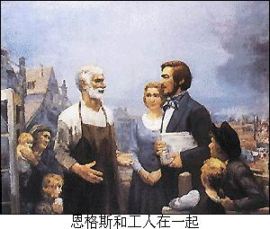
恩格斯同工人交谈
恩格斯和工人在一起

Slide 4
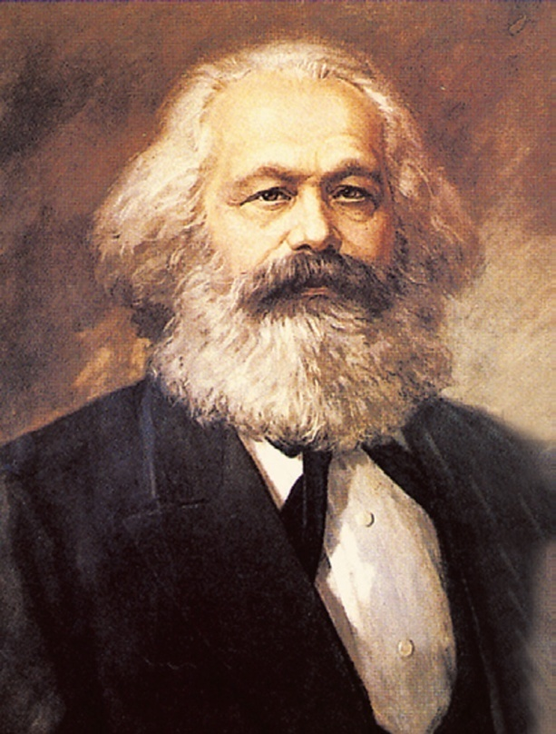
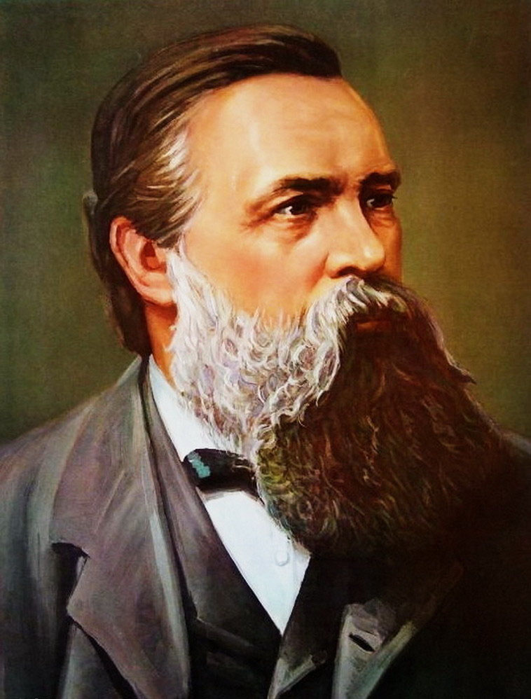
马克思
恩格斯
结合教材思考：马克思和恩格斯为什么能够创立科学社会主义？
马克思和恩格斯 从小就有大志，关心工人疾苦。他们吸取了包括空想社会主义在内的人类思想的优秀成果，详细地考察了工人阶级的情况，亲自参加工人阶级运动。

Slide 5
资料1 1785年英国棉纺织品的产量是4000万码（1码=0.914米），1850年增加到20亿码，增长了49倍；英国生铁产量从1740提的1700多吨增加到1850年的225万吨，增长了1300多倍。
资料2 1842年，有位名叫萨拉 古德的8岁女孩向阿什得勋爵的矿山委员会提供了如下证言：我是高沃煤矿的矿坑通风口的值班工人。工作并不累人，但我必须在没亮光的情况值班，我很害怕 。我早晨4点钟，有时3点半就起来，5点半以前出门… …心情愉快时，我就唱歌，但并不在黑暗中；在黑暗中，我不敢唱。我不喜欢待在矿井里。有时清晨上班时，我非常瞌睡… …我希望上学，我不想待在煤矿里。斯塔夫里阿诺斯《全球通史》
“这是一个最坏的时代,这是一个最好的时代,这是一个令人绝望的春天,这是一个充满希望的春天,我们面前什么也没有,我们面前什么都有.”——狄更斯
资料1、资料2分别体现了什么？结合两则材料，你如何看待工业革命的。
资料1体现了工业革命的积极影响，资料2体现了工业革命后的悲惨生活。工业革命是把双刃剑，它给人类带来巨大财富同时也给社会造成前所未有的两极分化。

Slide 6
材料一：
“这是一个最坏的时代，这是一个最好的时代，这是一个最令人绝望的春天，这是一个充满希望的春天，我们面前什么也没有，我们面前什么都有。”------狄更斯
材料二：
《给英国人民的歌》——你们播的种子，别人拿收成，你们找到的财富，别人留存；你们织的衣袍，别人穿戴；……播种吧——但别让暴君搜刮；寻找财富吧——但别让骗子起家；纺织吧——但别为懒人织锦衣；铸武器吧——保护你们自己。
材料一说明了什么？材料二说明谁是财富的创造者，谁是享受者？
工人阶级是财富的创造者；资产阶级是财富的享受者

Slide 7
巨大的社会不公
残酷的阶级剥削
阶级的对立
社会的两极分化
工人运动
2、工人斗争的特点：
由争取经济权利转向争取政治权利。

Slide 8
机器大工业代替了之前的手工劳动。资产阶级用失业来要挟工人，对工人采取很差的待遇。工人不断反抗。最初，他们的目标是直接对准机器。
转变
后来，工人意识到仅仅争取经济方面的利益，是不够的。所以他们开始在政治方面为自己谋求保障。

Slide 9
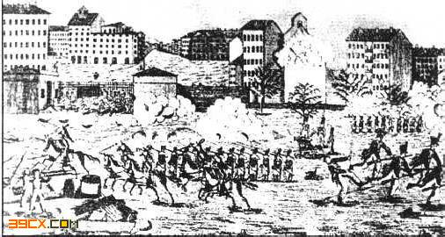
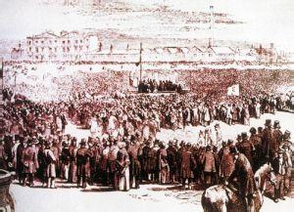
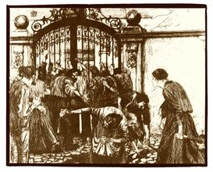
欧洲三大工人运动(19世纪30年代—40年代）
——标志着无产阶级作为独立的政治力量登上历史舞台
①法国里昂两次工人起义
②英国宪章运动
③1844年德意志西里西亚织工起义

Slide 10
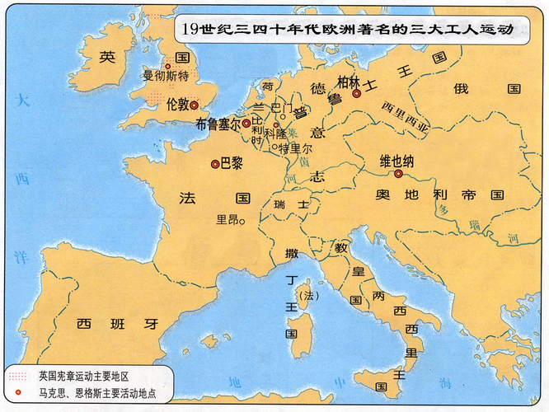
德意志西里西亚纺织工人起义
英国宪章运动
法国里昂工人两次起义

Slide 11
马克思出生在普鲁士一个犹太家庭，从小学习刻苦，志向远大，决心为人类的解放而斗争。大学毕业后，马克思被聘为《莱茵报》主编，但由于宣传革命民主主义思想，这份报纸很快被查封了。后来，马克思来到法国，从此开始了流浪生涯。因为宣传革命思想，马克思被普鲁士政府开除国籍，他不得不在欧洲各国过着流亡生活。马克思风趣地说自己是“世界公民”。
马克思

Slide 12
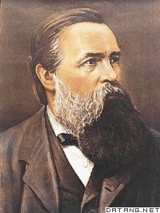
恩格斯出生在莱茵省的巴门市，父亲是一个保守的资本家，但是，恩格斯从小却愿意接触工人。中学还没有毕业，他就被迫到父亲在英国曼彻斯特的一家工厂学习如何经商。恩格斯没有想自己如何赚钱，而是利用这个机会了解工人的生活状况，这使他不但对工人们的贫困生活十分同情，而且产生了推翻资本主义制度、使劳苦大众获得解放的思想。
恩格斯

Slide 13
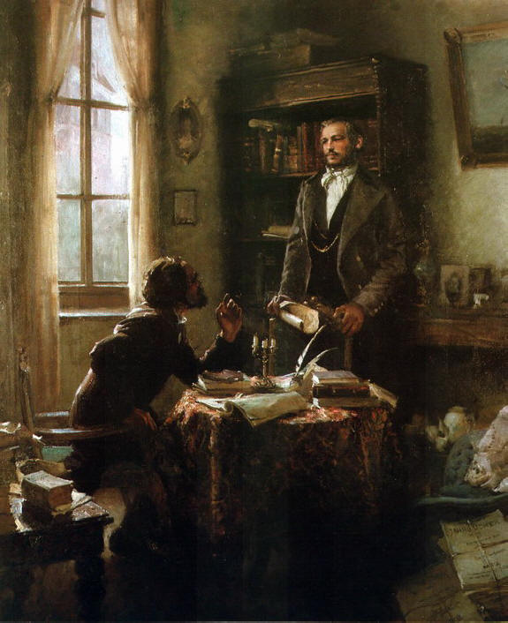
1844年马克思和恩格斯在巴黎的伟大会见，开始了长期合作的革命实践活动。

Slide 14
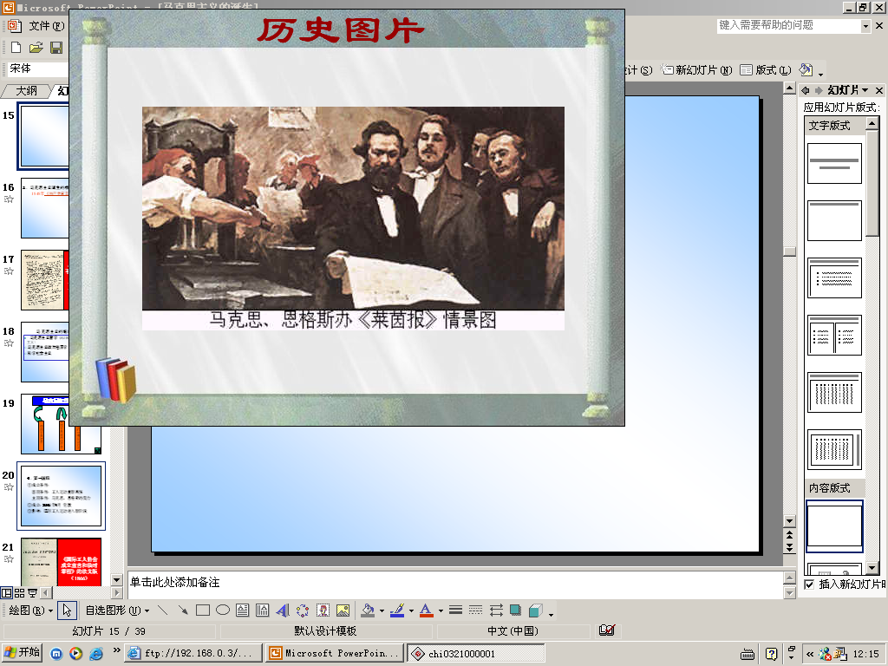

Slide 15
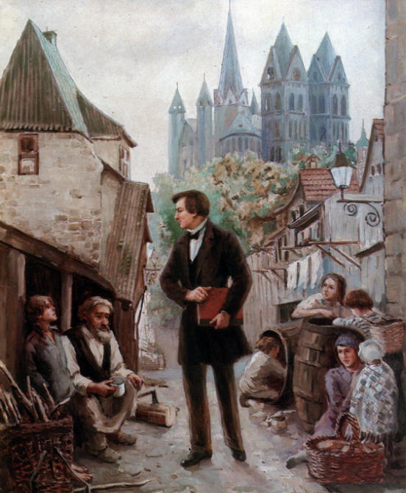
马克思、恩格斯同工人交谈

Slide 16
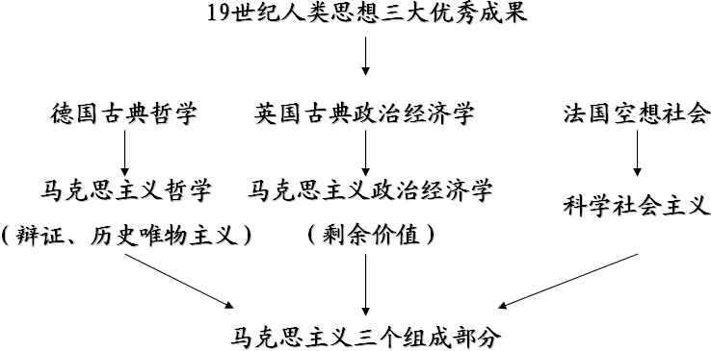

Slide 17
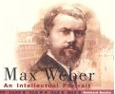
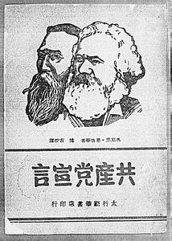

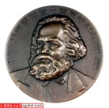
马克思主义诞生
《共产党宣言》马克思和恩格斯为共
产主义者同盟起草的纲领，国际共产
主义运动第一个纲领性文献，马克思
主义诞生的重要标志。
在《共产党宣言》中，马克思和恩格
斯系统、集中地阐述了他们的观点：
“消灭私有制”，“推翻资产阶级的
统治，由无产阶级夺取政权”。他们
公开宣布：他们的目的只有用暴力推
翻全部现存的资本主义制度才能达到。”

Slide 18
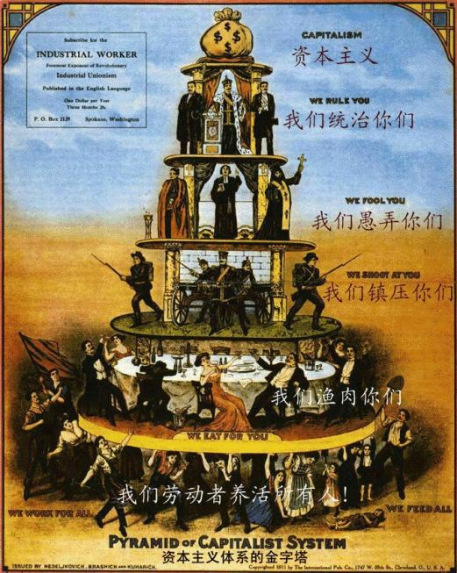

Slide 19
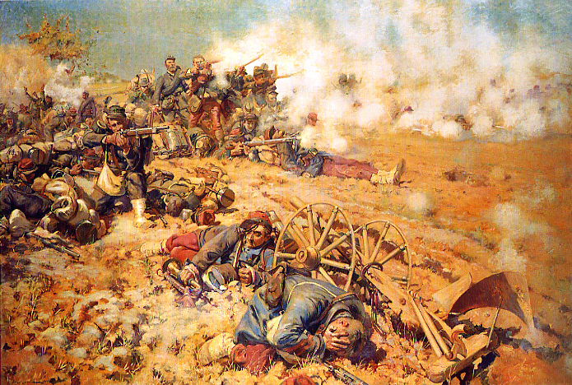
1870年，法国在普法战争中失败，社会矛盾激化。

Slide 20
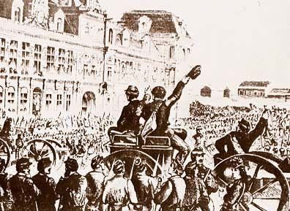
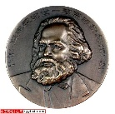
巴黎公社
巴黎公社运动
巴黎公社成立大会
1871年3月18日革命爆发

Slide 21
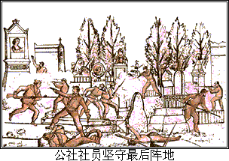
五月流血周（5月21日至28日）
巴黎公社运动

Slide 22
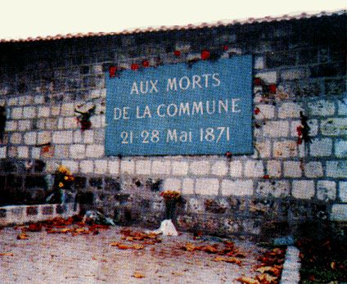
公社社员墙
5月27日，最后一批
公社战士退守拉雪兹神甫墓地，终因弹尽粮绝，在一堵墙边全部壮烈牺牲。1908年5月21日，法国群众在这堵墙上镶嵌了一块大理石板，上面刻写“献给1871年5月21日至28日公社的遇难者”字样。这堵墙被称为“公社社员墙”。

Slide 23
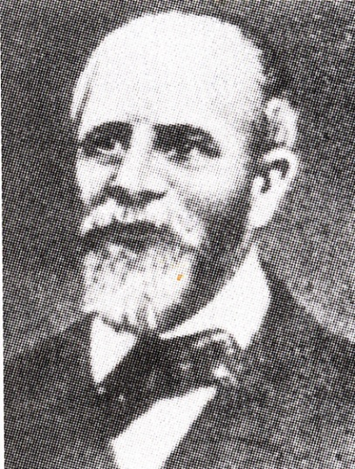
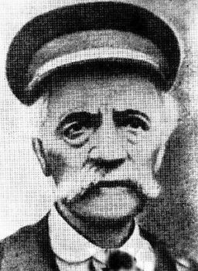
巴黎公社运动
《国际歌》
欧仁·鲍狄埃是公社的领导人之一
，在公社失败的悲痛日子里，以满
腔热诚写下了惊心动魄的诗篇《国
际歌》。1888年，狄盖特为《国际
歌》谱曲。
这首气壮山河的《国际歌》是一座
以巴黎无产阶级鲜血谱写成的纪念
碑。一个世纪以来，它以气势磅礴
、雄伟庄严的旋律，把无产阶级革
命真理传遍全球，成为全世界无产
阶级的战歌。
词作者欧仁·鲍狄埃
曲作者皮狄盖特

